Slide 1


MBA em Análise de Negócios com práticas do BABOK

Slide 2

TECNOLOGIA EM DESENVOLVIMENTO DE SISTEMAS
DevOps Tools & Cloud Computing
Dockerfile
PROF. João Menk profjoao.menk@fiap.com.br
PROF. Rafael Pereira profrafael.pereira@fiap.com.br

Slide 3
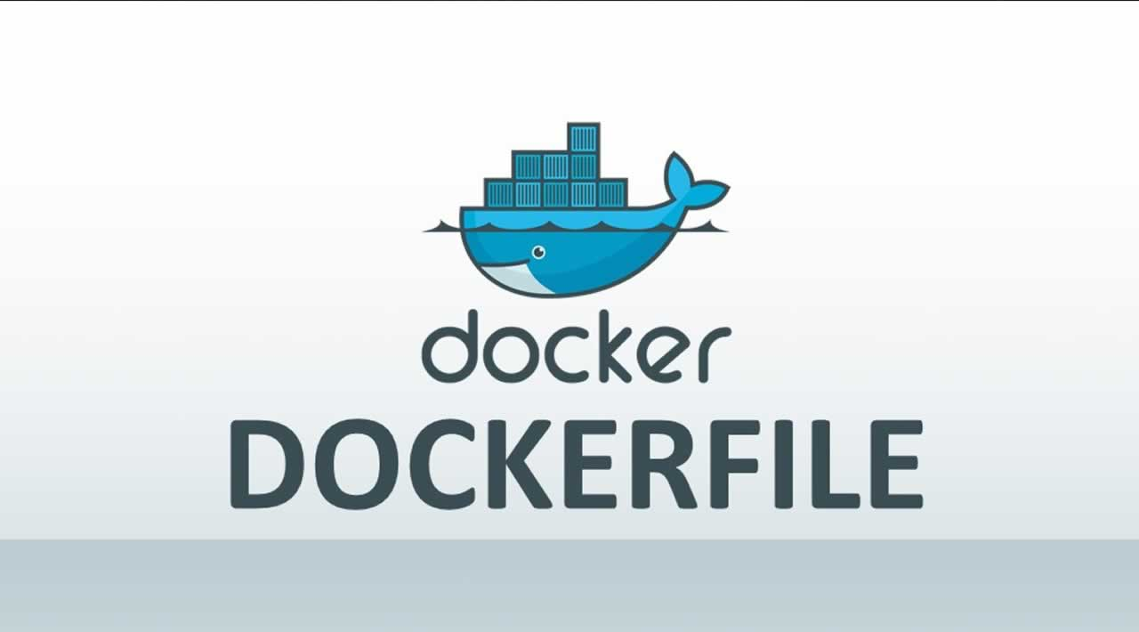
DOCKER FILE

Slide 4
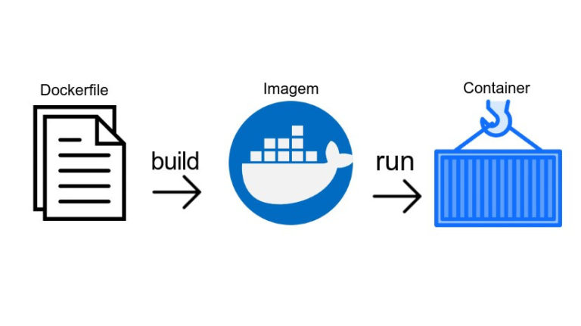
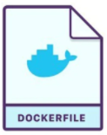
DOCKER FILE
A interface de linha de comando (CLI) é uma forma manual de realizar a administração. Visto em nossos exemplos não é complexo realizar comandos como: pull, run, ps, stop etc.
Porém podemos automatizar o processo utilizando Dockerfiles. Esses arquivos nada mais são do que listas de instruções utilizados para automatizar a criação e configuração de Containers
Em outras palavras, ele serve como uma receita para construir uma Imagem, permitindo definir um ambiente personalizado

Slide 5
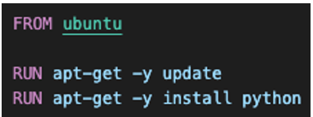
DOCKER FILE
No exemplo abaixo temos o fonte de um Dockerfile simples, que realiza alguns dos passos que já executamos em nossos exemplos
Obter uma imagem do Ubuntu
Atualizar os pacotes do Sistema Operacional da imagem
Instalar o Python
Instrução FROM
É obrigatória e define qual será o ponto de partida da Imagem que criaremos com o nosso Dockerfile
Instrução RUN
Pode ser executada uma ou mais vezes e, com ela, podemos definir quais serão os comandos executados na etapa de criação de camadas da Imagem

Slide 6

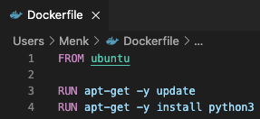
DOCKER FILE
Crie um arquivo com o fonte do exemplo anterior em sua Home, no Sistema Operacional, e salve como Dockerfile (sem extensão)
Notes:
Nome do arquivo:
Dockerfile
FROM ubuntu
RUN apt-get -y update
RUN apt-get -y install python3

Slide 7


DOCKER FILE
Agora que escrevemos um Dockerfile, iremos construir uma imagem a partir desse arquivo, executando o comando docker build, e, por fim, criar e rodar um Container com o comando docker container run
“O Container é o fim enquanto a Imagem é o meio”
Caso queira criar uma imagem do zero, sem a preocupação de utilizar imagem alguma, utilize a imagem scratch
FROM scratch
https://hub.docker.com/_/scratch
Notes:
https://hub.docker.com/_/scratch

Slide 8
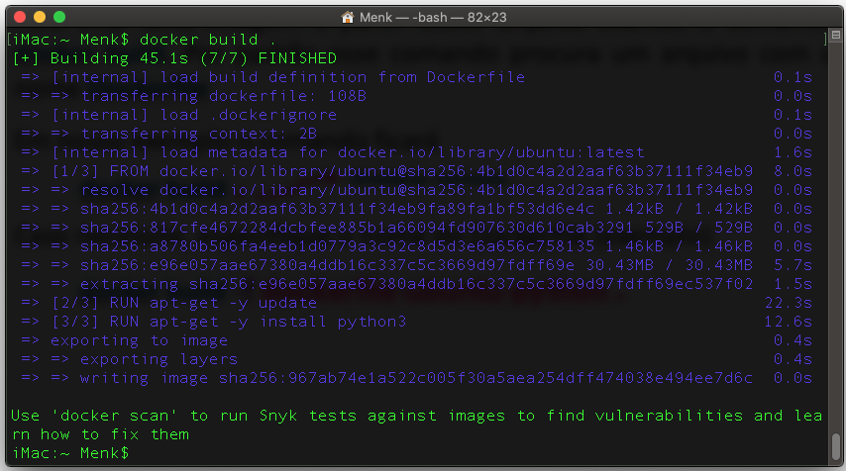
DOCKER FILE
Para criar uma Imagem a partir desse arquivo usamos o comando docker build. Por padrão esse comando procura um arquivo com o nome Dockerfile
Em nosso exemplo o comando ficará
docker build .
Diretório corrente (não esqueça do espaço antes do ponto)
Caso necessite, especifique o nome do seu Dockerfile com a opção -f
Exemplo: docker build -f dockerfile-ubuntu-python .
Notes:
docker build .
Se tiver problema de acesso no Mac OSX, verifique o acesso ao disco pelo Terminal:
https://www.igorkromin.net/index.php/2020/11/18/how-to-fix-operation-not-permitted-error-in-macos-terminal-and-trash/
Tag an image (-t)
docker build -t ubuntu_python .
Specify a Dockerfile (-f)
docker build -f meuDockerfile .

Slide 9
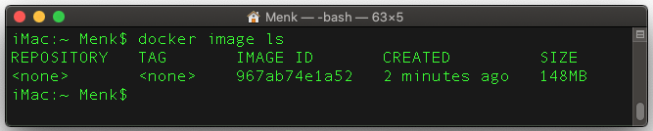
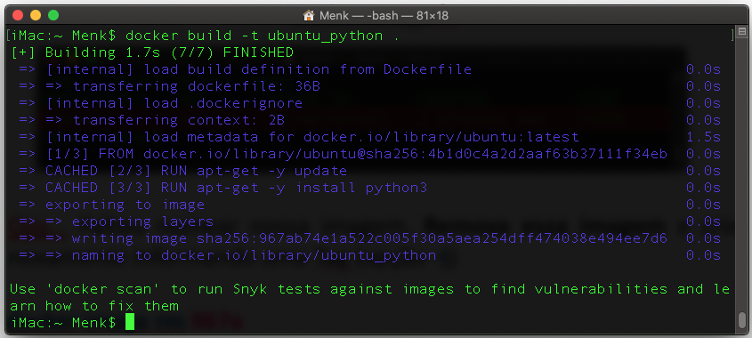
DOCKER FILE
Para verificar a imagem criada a partir desse arquivo usamos o comando docker image ls
docker image ls
Ops... Faltou nomear nossa imagem. Remova essa imagem e crie novamente informando um Nome (opção -t)
docker image rm 967a
docker build -t ubuntu_python .
Notes:
docker image ls
docker image rm <ID>
docker build -t ubuntu_python .

Slide 10
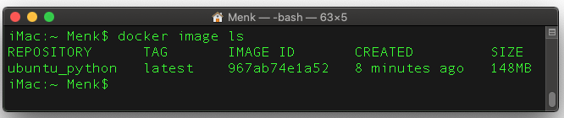

DOCKER FILE
Verifique o resultado
docker image ls
Notes:
docker image ls

Slide 11
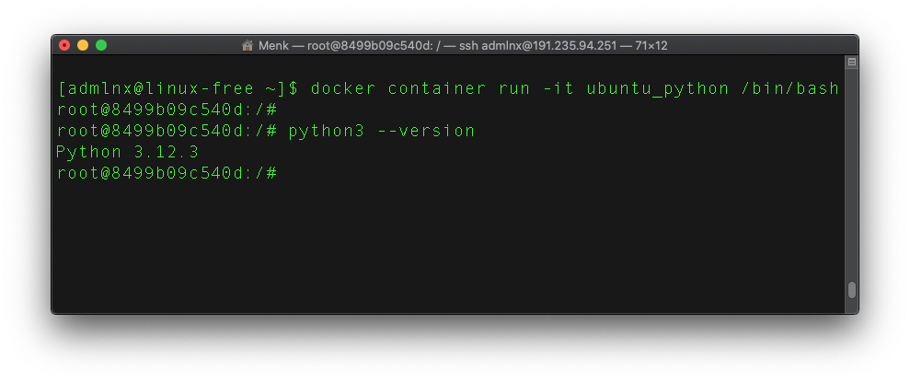
DOCKER FILE
Como último passo vamos rodar um Container criado por meio de um Dockerfile
Vamos rodar esse Container em modo Interativo e acessar o terminal para verificar se as tarefas foram concluídas
docker container run -it ubuntu_python /bin/bash
Após análise saia do Container com o comando: exit
Notes:
docker container run -it ubuntu_python /bin/bash
python3 -V

Slide 12
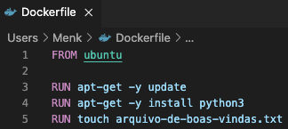
DOCKER FILE
Agora vamos recriar a imagem a partir do Dockerfile alterando com novas solicitações
Cada RUN criará uma etapa na criação da Imagem
Cada camada gerada por ele poderá ser reutilizada na criação de outras Imagens
Altere seu Dockerfile conforme abaixo adicionando mais uma tarefa, salve e execute novamente o Build
Excluir uma única linha no Editor Nano
Ctrl+K
docker build -t ubuntu_python .
Notes:
FROM ubuntu
RUN apt-get -y update
RUN apt-get -y install python3
RUN touch arquivo-de-boas-vindas.txt
docker build -t ubuntu_python .

Slide 13
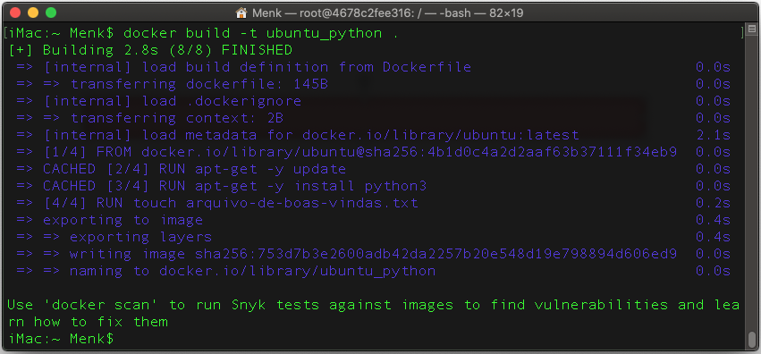
DOCKER FILE
O comando BUILD consegue reutilizar diversas camadas e isso torna o processo muito mais rápido

Slide 14
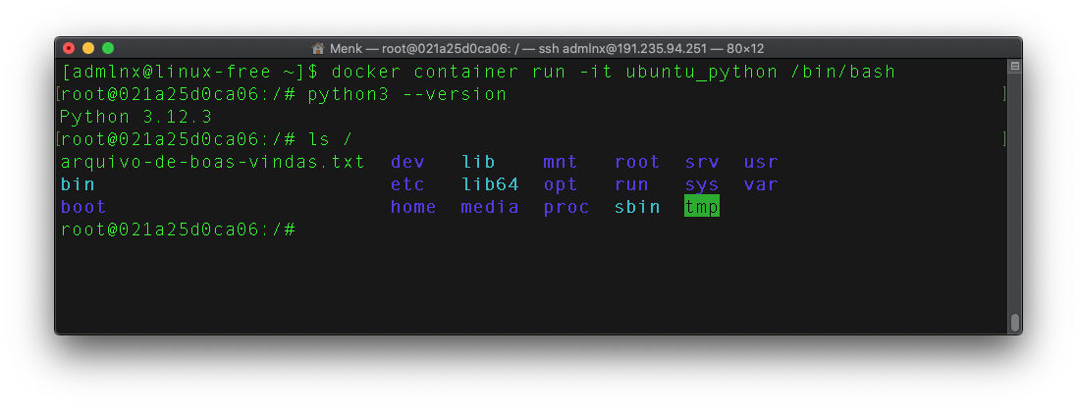
DOCKER FILE
Executando um novo Container
docker container run -it ubuntu_python /bin/bash
Notes:
docker container run -it ubuntu_python /bin/bash
python3 -V
ls /

Slide 15
DOCKER FILE
Exemplos de outros comandos no Dockerfile
ADD / COPY
Faz a cópia de um arquivo, diretório ou até mesmo fazer o download de uma URL de nossa máquina host e inserir dentro da imagem (ADD)
FROM ubuntu:18.04
RUN apt-get update -y
RUN apt-get install npm -y
ADD Dockerfile /root/arquivo-host-transferido.txt
Direção: Host -> Container
docker build -t teste .
docker container run --name testeadd -it teste /bin/bash
Execute o comando npm -v para verificar a instalação, e após, exit, para sair do Container
Notes:
O comando COPY somente copia arquivos, não tem suporte para URLs etc
FROM ubuntu:18.04
RUN apt-get update -y
RUN apt-get install npm -y
ADD Dockerfile /root/arquivo-host-transferido.txt
docker build -t teste .
docker container run --name testeadd -it teste /bin/bash
npm –v
exit

Slide 16
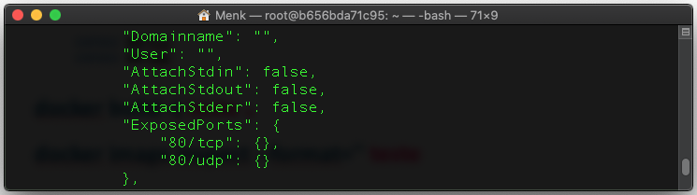

DOCKER FILE
Exemplos de outros comandos no Dockerfile
EXPOSE
Expõe uma porta específica com um protocolo especificado dentro de um Docker Container
FROM ubuntu
EXPOSE 80/tcp
EXPOSE 80/udp
docker build -t teste .
docker image inspect teste
docker container run --name testeexpose -it teste bash
Em outro Terminal
Notes:
FROM ubuntu
EXPOSE 80/tcp
EXPOSE 80/udp
docker build -t teste .
docker image inspect --format='' teste
docker container run --name testeexpose -it teste bash
Em outro Terminal execute:
docker ps

Slide 17
DOCKER FILE
Exemplos de outros comandos no Dockerfile
EXPOSE
É importante entender que a instrução EXPOSE atua apenas como uma plataforma de informações (como Documentação) entre o criador da imagem Docker e o indivíduo que executa o Container
Esse comando não faz a publicação da porta
Podemos usar o protocolo TCP ou UDP para expor a porta (Padrão TCP)
Não mapeia portas na máquina Host
Pode ser substituído usando o sinalizador de publicação ( -p ) ao iniciar um Container (docker run)

Slide 18

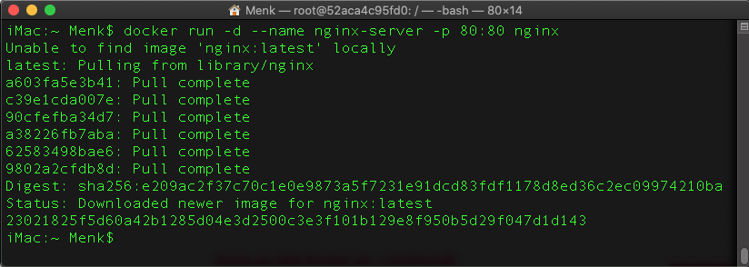
DOCKER FILE
Exemplos de outros comandos, via DOCKER RUN
EXPOSE
Exemplo com sinalizador de publicação
docker run -d --name nginx-server -p 80:80 nginx
Direção: Host -> Container
Acesse seu Web Browser em -> localhost:80
docker container stop nginx-server
docker container rm nginx-server
Notes:
docker run -d --name nginx-server -p 80:80 nginx
docker container stop nginx-server
docker container rm nginx-server

Slide 19
DOCKER FILE
Exemplos de outros comandos no Dockerfile
WORKDIR
Define o ambiente de trabalho no Container, onde as instruções CMD, RUN, ENTRYPOINT, ADD etc executarão suas tarefas, além de definir o diretório padrão que será aberto ao executarmos o Container no modo Interativo (-it)
Crie o arquivo no seu Host, no Terminal execute:
echo { "nome": "Robert Plant", "banda": "Led Zeppelin" } > arquivo-host.json
FROM ubuntu:18.04
WORKDIR /app-java
ADD arquivo-host.json arquivo-host-transferido.json
docker build -t teste .
docker container run --name testeworkdir -it teste bash
Notes:
Crie o arquivo antes em sua máquina:
echo { "nome": "Robert Plant", "banda": "Led Zeppelin" } > arquivo-host.json
FROM ubuntu:18.04
WORKDIR /app-java
ADD arquivo-host.json arquivo-host-transferido.json
docker build -t teste .
docker container run --name testeworkdir -it teste bash
docker container start testeworkdir -i

Slide 20
DOCKER FILE
Exemplos de outros comandos no Dockerfile
CMD
Usado para definir um comando padrão que é executado assim que você roda o Container, não no Build da Imagem
No caso de vários comandos CMD, apenas o último é executado
FROM alpine
CMD ["echo","Rodei na execução"]
CMD = /bin/bash -c
docker build -t testecmd .
docker container run --rm testecmd
O Docker limpa automaticamente o Container e remove o sistema de arquivos quando for encerrado
Notes:
O Docker limpe automaticamente o Container e remova o sistema de arquivos quando o Container for encerrado, adicione o sinalizador --rm
FROM alpine
CMD ["echo","Rodei na execução"]
docker build -t testecmd .
docker container run --rm testecmd
CMD = /bin/bash -c

Slide 21
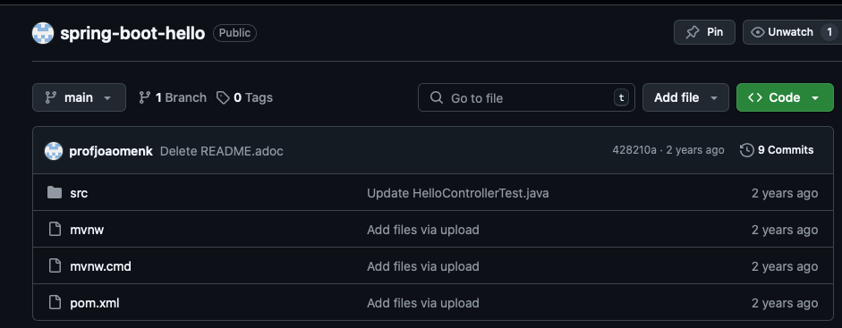
DOCKER FILE
Exercício com Dockerfile
Exemplo de App Hello Word Java Spring
Clonar o Repositório
Entrar no diretório criado pelo Git
Criar o Dockerfile para empacotar e rodar o App
Criar a Imagem do Docker
Rodar o Container em Segundo Plano com o nome apphello
Limpar o Laboratório
01) git clone https://github.com/profjoaomenk/spring-boot-hello.git
02) cd spring-boot-hello
Imagem a Utilizar no Dockerfile: maven:3.9.5-eclipse-temurin-17
Expor a porta 8080
Comando CMD:
CMD ["java", "-jar", "target/spring-boot-complete-0.0.1-SNAPSHOT.jar"]
Não esqueça de voltar ao diretório anterior ao final desse exemplo
Notes:
git clone https://github.com/profjoaomenk/Docker-NodeJs-HelloWorld.git
cd Docker-NodeJs-HelloWorld
docker build -t nodehelloworld .
docker container run -d -p 3030:3030 --name apphello nodehelloworld
http://localhost:3030
docker container stop apphello
docker container start apphello

Slide 22
DOCKER FILE
Exercício com Dockerfile
git clone https://github.com/profjoaomenk/spring-boot-hello.git
cd spring-boot-hello
nano Dockerfile
FROM maven:3.9.5-eclipse-temurin-17
WORKDIR /app
COPY . .
RUN mvn clean package -DskipTests
EXPOSE 8080
CMD ["java", "-jar", "target/spring-boot-complete-0.0.1-SNAPSHOT.jar"]
docker build -t hello .
docker container run -d -p 8080:8080 --name apphello hello
docker container rm -f apphello
docker image rm hello
Não esqueça de voltar ao diretório anterior ao final desse exemplo
Notes:
git clone https://github.com/profjoaomenk/Docker-NodeJs-HelloWorld.git
cd Docker-NodeJs-HelloWorld
docker build -t nodehelloworld .
docker container run -d -p 3030:3030 --name apphello nodehelloworld
http://localhost:3030
docker container stop apphello
docker container start apphello

Slide 23
DOCKER FILE
Exemplos de outros comandos no Dockerfile
ENTRYPOINT
É um ponto de entrada para seu Container, o que ele irá fazer ao iniciar. Permite que você configure um Container que será executado como um executável
FROM alpine
ENTRYPOINT ["top", "-b"]
docker build -t ptoentrada .
docker container run --rm ptoentrada
Envia parâmetros ao ENTRYPOINT. Executa: -b -n 3
docker container run --rm ptoentrada -n 3
Documentação Linux: -n N -> Exit after N iterations
Notes:
docker build -t ptoentrada .
docker container run --name alpine_entry -it ptoentrada sh
docker container start -i alpine_entry
Para o “Exec form” a chamada deve ser:
docker run -it --rm ptoentrada

Slide 24
DOCKER FILE
Exemplos de outros comandos no Dockerfile
ENTRYPOINT e CMD - Juntos
ENTRYPOINT deve ser definido ao usar o Container como um executável
O CMD deve ser usado como uma forma de definir argumentos padrão para um comando ENTRYPOINT ou para executar um comando em um Container
O CMD será substituído ao executar o Container com argumentos alternativos
...
ENTRYPOINT ["dotnet", "seuapp.dll"]
CMD ["meuparam"]
...
O resultado na execução é:
dotnet seuapp.dll meuparam
Notes:
https://docs.docker.com/engine/reference/builder/#understand-how-cmd-and-entrypoint-interact

Slide 25
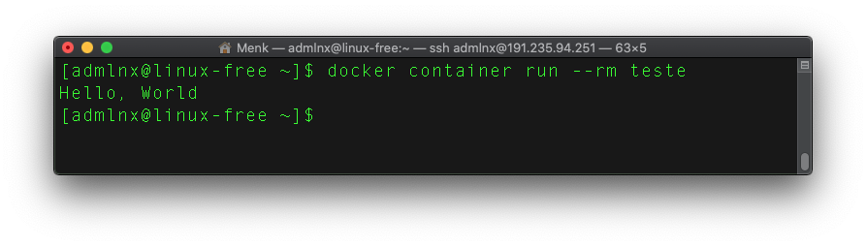
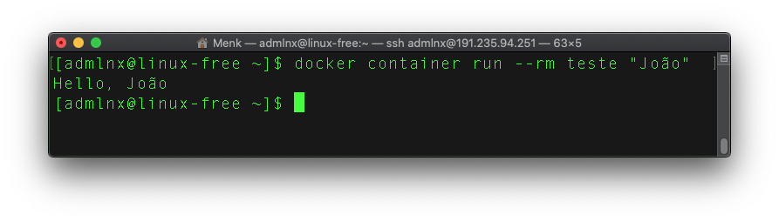
DOCKER FILE
Exemplos de outros comandos no Dockerfile
ENTRYPOINT e CMD - Juntos
FROM alpine
ENTRYPOINT ["echo", "Hello,"]
CMD ["World"]
docker build -t teste .
docker container run --rm teste
docker container run --rm teste "João"
Notes:
FROM alpine
ENTRYPOINT ["echo", "Hello,"]
CMD ["World"]
docker build -t teste .
docker container run --name appentryecmd teste
docker container rm appentryecmd
docker container run --name appentryecmd teste "João”

Slide 26
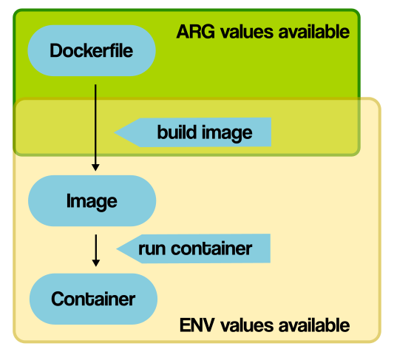
DOCKER FILE
Exemplos de outros comandos no Dockerfile
ARG e ENV
A instrução ARG define uma variável que os usuários podem passar em tempo de compilação para o construtor da Imagem (comando docker build) usando o sinalizador: --build-arg <varname>=<value>
ARG é a única instrução que pode preceder FROM no Dockerfile
As variáveis ​​de ambiente definidas usando a instrução ENV sempre substituem uma instrução ARG com o mesmo nome
Ao contrário do ARG, as variáveis ENV também são acessíveis ao executar os Containers
Os valores ENV também podem ser substituídos ao iniciar um Container (-e ou --env-file)
ARG nome # O ARG espera um valor
ARG nome=João # O ARG recebe um valor padrão
ENV estado=PB # O ENV recebe um valor padrão
ENV nome2=$nome # O ENV recebe um valor padrão de um ARG
ENV nome2=${nome} # O ENV recebe um valor padrão de um ARG
NÃO PASSE VALORES DE SEGREDOS
Variáveis em tempo de compilação são visíveis através do comando docker history
Notes:
https://vsupalov.com/docker-arg-vs-env/
O Docker limpe automaticamente o contêiner e remova o sistema de arquivos quando o contêiner for encerrado, adicione o sinalizador --rm

Slide 27
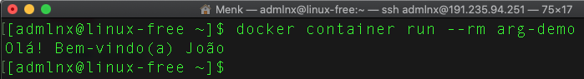
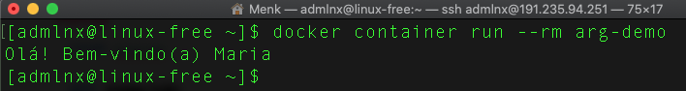
DOCKER FILE
Exemplos de outros comandos no Dockerfile
ARG
FROM alpine
ARG nome=João
RUN echo "Olá! Bem-vindo(a) $nome" > bem-vindo.txt
ENTRYPOINT cat bem-vindo.txt
#ENTRYPOINT ["cat", "bem-vindo.txt"]
docker build -t arg-demo .
docker container run --rm arg-demo
Substituindo o valor padrão
docker build -t arg-demo --build-arg nome=Maria .
docker container run --rm arg-demo
Notes:
O Docker limpe automaticamente o Container e remova o sistema de arquivos quando o Container for encerrado, adicione o sinalizador --rm
FROM alpine
ARG nome=João
RUN echo "Olá! Bem-vinde $nome" > bem-vinde.txt
ENTRYPOINT cat bem-vinde.txt
docker build -t arg-demo .
docker container run --rm arg-demo
docker build -t arg-demo --build-arg nome=Maria .
docker container run --rm arg-demo

Slide 28
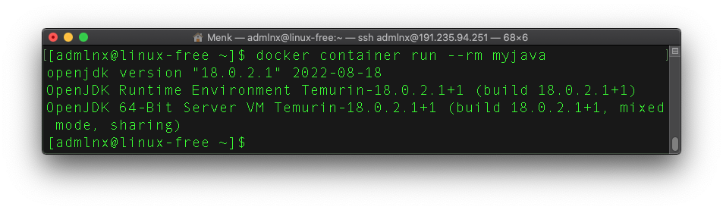

DOCKER FILE
Exemplos de outros comandos no Dockerfile
ARG
Mais um exemplo de utilização
ARG JAVA_VERSION=17
FROM eclipse-temurin:${JAVA_VERSION}-jdk
CMD ["java", "-version"]
docker build -t myjava --build-arg JAVA_VERSION=18 .
docker container run --rm myjava
docker build -t myjava --build-arg JAVA_VERSION=21 .
docker container run --rm myjava
Notes:
FROM ubuntu
ARG PYTHON_VERSION
RUN apt-get update -y
RUN apt-get install python${PYTHON_VERSION} -y
docker build -t arg-version --build-arg PYTHON_VERSION="2" .
docker container run --rm -it arg-version bash
python2 -V
docker build -t arg-version --build-arg PYTHON_VERSION="3" .
docker container run --rm -it arg-version bash
python2 -V
python3 -V

Slide 29
DOCKER FILE
Exemplos de outros comandos no Dockerfile
ENV
Exemplo de utilização
FROM alpine
ENV hey="Olá"
ENV dir="/"
# ENV também pode ser utilizado na construção
ADD ./Dockerfile ${dir}
CMD echo $hey
docker build -t env-demo .
docker container run --rm env-demo
docker container run --rm -e hey="Salve" env-demo
docker container run --rm -it env-demo sh
Verifique o arquivo copiado
Notes:
FROM ubuntu
ENV hey="Olá"
ENV dir="/"
# O ENV também pode ser utilizado na construção
ADD ./Dockerfile ${dir}
CMD echo $hey
docker build -t env-demo .
docker container run --rm env-demo
ocker container run --rm -e hey="Salve" env-demo
docker container run --rm -it env-demo bash

Slide 30
DOCKER FILE
Exemplos de outros comandos no Dockerfile
USER
Altera o usuário que irá executar os comandos
FROM node:alpine
RUN adduser -h /home/menk -s /bin/bash -D menk
USER menk
RUN whoami
RUN touch /home/menk/teste.txt
USER node
RUN whoami
RUN touch /home/node/teste.txt
#Executar mais de um comando com a instrução CMD
CMD ls -l /home/menk; ls -l /home/node
#CMD ["sh", "-c", "ls -l /home/menk ; ls -l /home/node"]
Criação de um novo usuário
Utilização de um usuário já existente
Utilização de um usuário já existente
docker build -t user-demo .
docker container run --rm user-demo
Notes:
FROM node:alpine
RUN adduser -h /home/menk -s /bin/bash -D menk
USER menk
RUN whoami
RUN touch /home/menk/teste.txt
USER node
RUN whoami
RUN touch /home/node/teste.txt
#Executar mais de um comando com a instrução CMD
CMD ls -l /home/menk; ls -l /home/node
docker build -t user-demo .
docker container run --rm user-demo

Slide 31
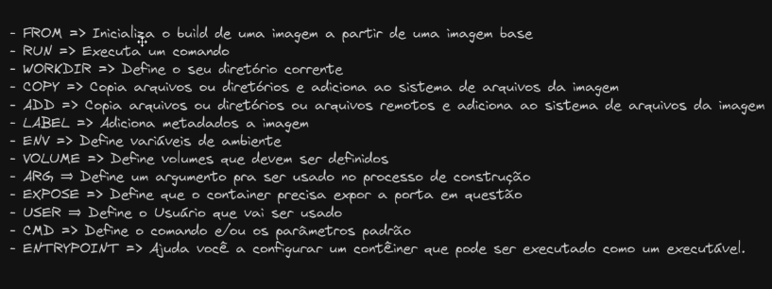
DOCKER FILE

Slide 32
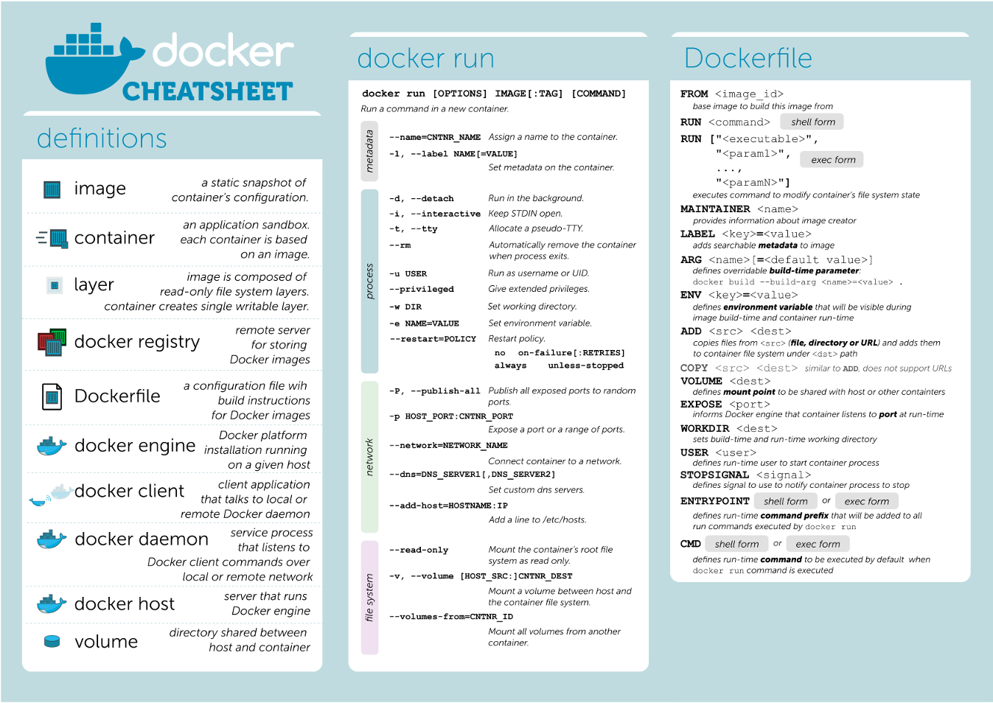
DOCKER FILE

Slide 33

LIMPAR O LABORATÓRIO DO DOCKER FILE
docker system prune -a -f --volumes

Slide 34
Copyright © 2025 Prof. João Carlos Menk
Todos direitos reservados. Reprodução ou divulgação total ou parcial deste documento é expressamente proíbido sem o consentimento formal, por escrito, do Professor (autor).

